Slide 1

第七章 二 阶 电 路
二阶电路是含有两个独立储能元件的线性电路，其电路方程是二阶微分方程。
RLC串联电路或三者并联电路，是最简单的典型二阶电路。
二 阶 电 路

Slide 2










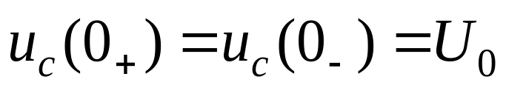
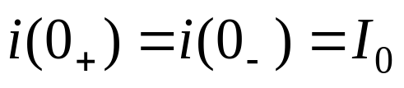
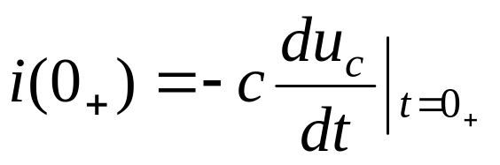
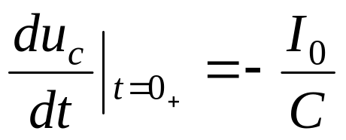
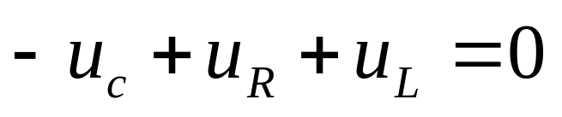
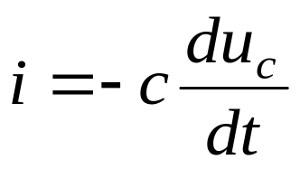
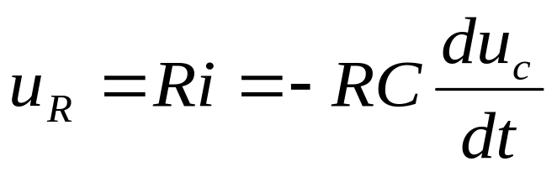
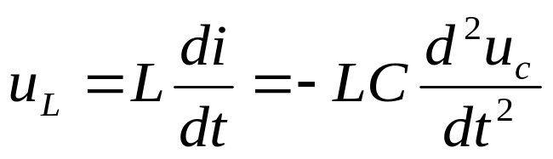
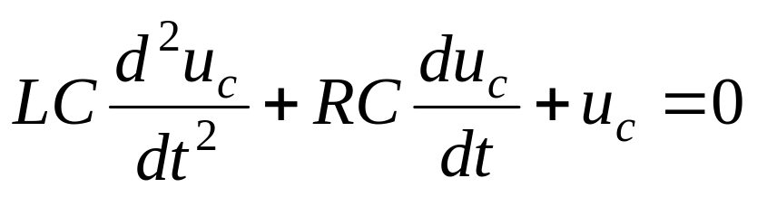
§7-1 RLC电路的零输入响应
电容已充电为U₀
电感的初始电流I₀
二 阶 电 路
Notes:
二阶电路中，给定的初始条件有两个，由储能元件的初始值决定。

Slide 3
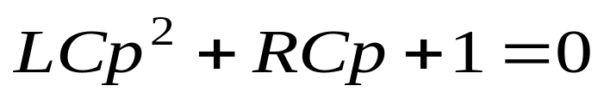
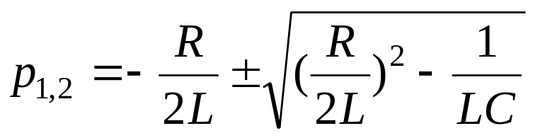
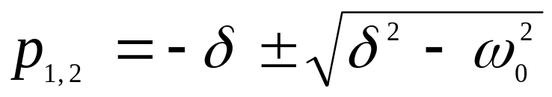
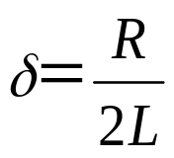
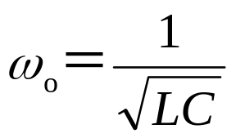
特征方程
齐次方程解的形式将视特征方程的特征根的性质而定
特征根
：电路衰减常数
：电路固有角频率
二 阶 电 路
Notes:
特征根也称电路的固有频率，由p的表达式，扩号内的值有可能大于零、等于零或小于零，以下分这3种情况进行讨论。

Slide 4
特征根
由于电路中R、L、C的参数不同，特征根可能是
（a）两个不等的负实根；
（b）一对实部为负的共轭复根；
（c）一对相等的负实根。

Slide 5
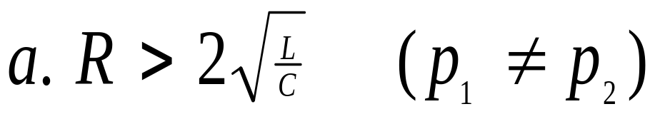
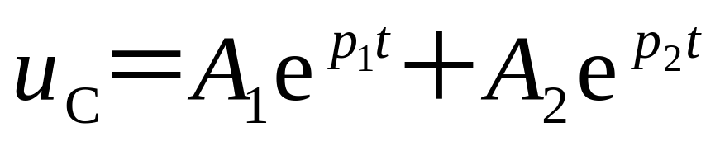
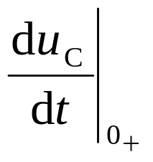
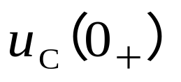
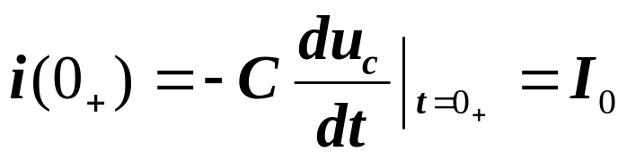
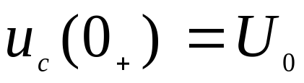
实根
方程通解
A₁和A₂可由初始条件 和 确定

Slide 6
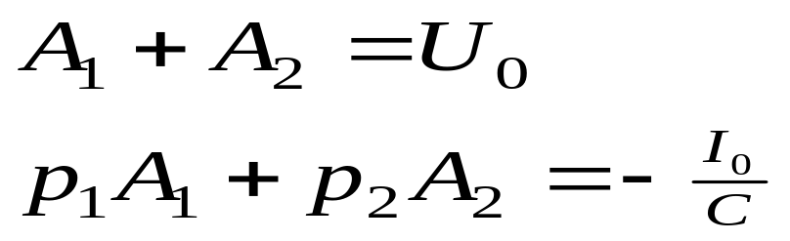

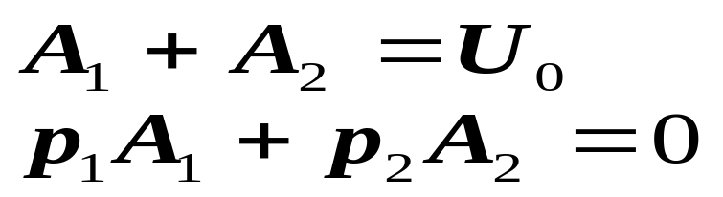
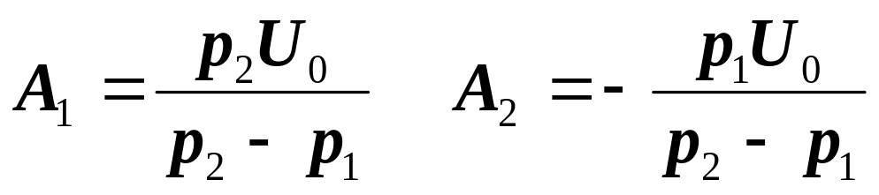
代入初始条件
讨论U_{o}≠0，I_{o}=0时，充电的电容C通过R、L放电情况

Slide 7
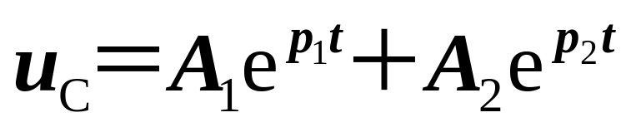
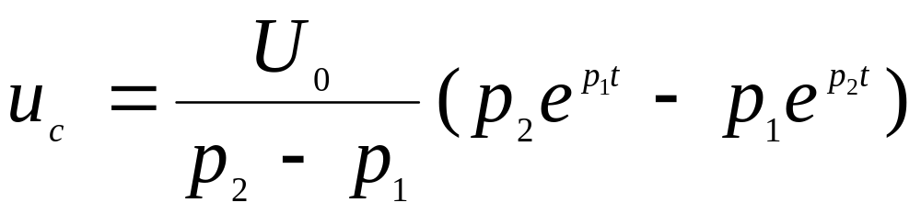
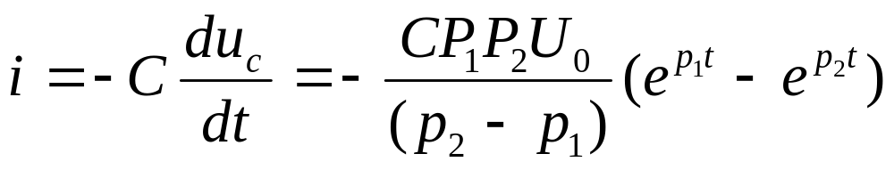
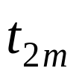
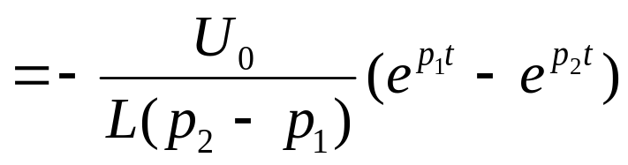



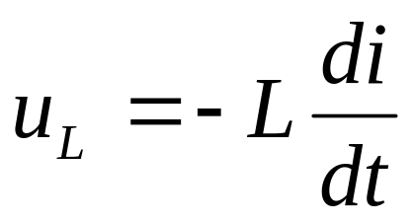
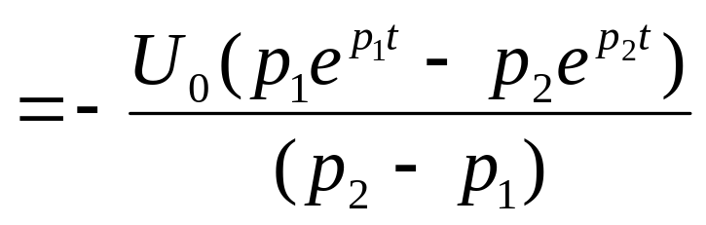
二 阶 电 路

Slide 8
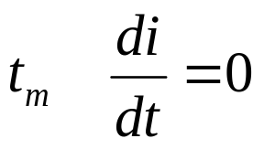
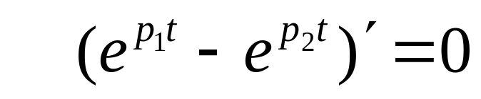
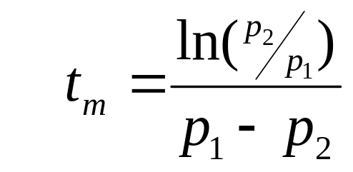
电流达最大值的时刻t_{m}
非震荡放电
过阻尼放电
u_{c}(t) 、i_{L}(t)都是随时间衰减的指数函数，说明电路响应是非振荡性的，称为过阻尼情况 。

Slide 9
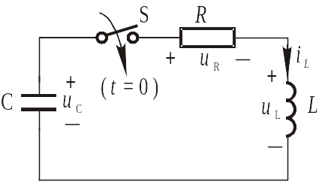
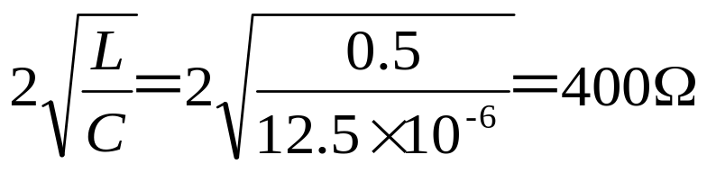
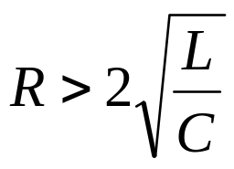
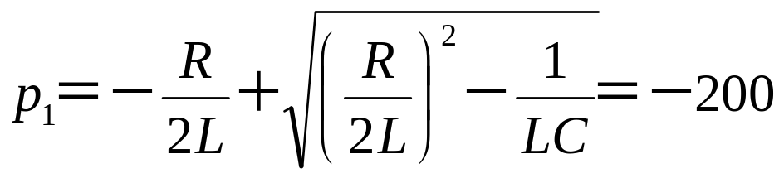
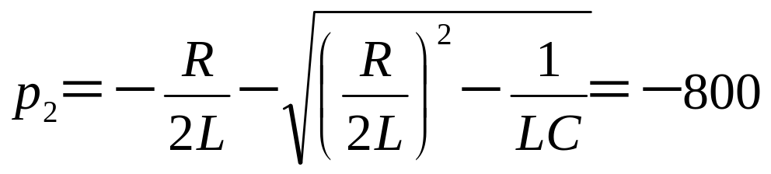
例7-1 所示电路中，R=500Ω，L=0.5H，C=12.5μF， u_{C}(0₋)=6V，i(0₋)=0，t=0时换路。求：(1)换路后的u_{C}、i ；（2） i_{max}。
解：（1）
放电过程为非振荡

Slide 10
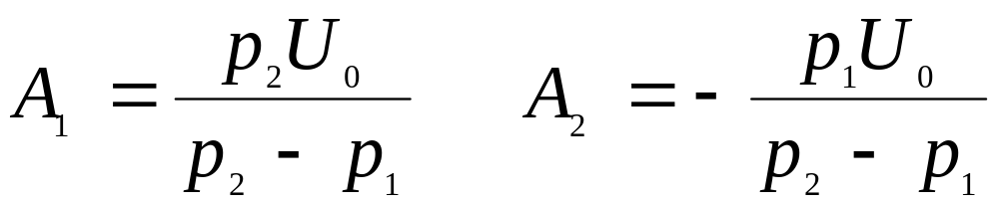
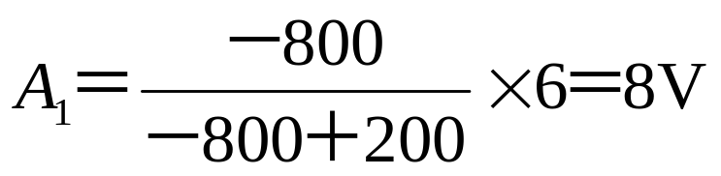
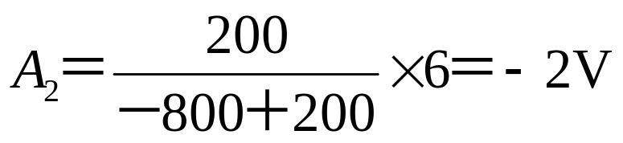
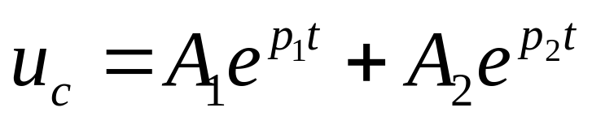
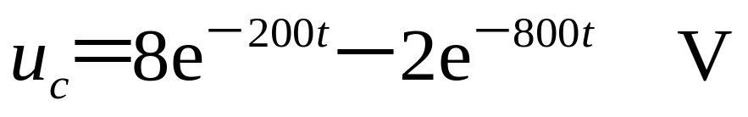
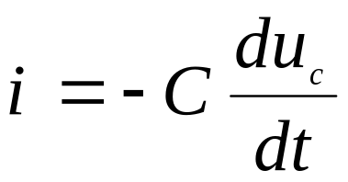
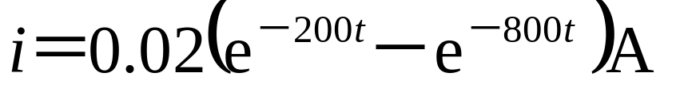

Slide 11
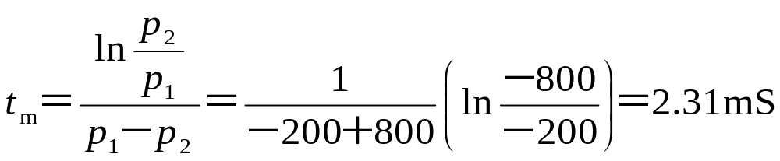
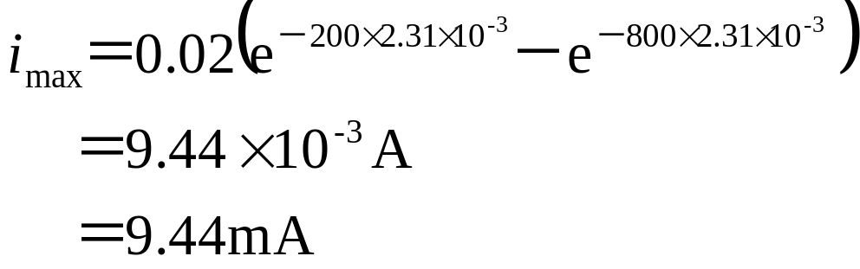
（2）电流最大值发生在 t_{m}时刻

Slide 12
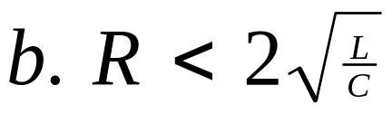



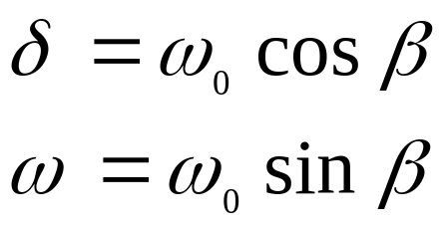
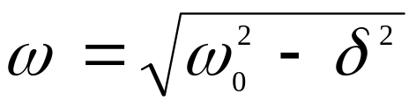





p₁ p₂为共轭复数
再由欧拉公式
则 p₁、p₂也可写成
二 阶 电 路

Slide 13



讨论U_{o}≠0，I_{o}=0时，充电的电容C通过R、L放电情况
电容电压为

Slide 14





Slide 15






震荡放电
欠阻尼电路
i零点
u_{L}零点
u_{c}零点
二 阶 电 路
Notes:
它们的波形呈现衰减振荡的状态，在整个过程中，它们将周期性地改变方向，储能元件也将周期性地交换能量。

Slide 16




方程通解
讨论U_{o}≠0，I_{o}=0时，充电的电容C通过R、L放电情况

Slide 17





通解
二 阶 电 路
Notes:
这种过程是振荡与非振荡过程的分界线，称为临界非振荡过程，这时的电阻称为临界电阻，大于临界电阻的电路为过阻尼电路，小于临界电阻的电路为欠阻尼电路

Slide 18





临界非振荡过程
临界电阻

Slide 19







1.
（不相等负实根）
零输入响应＝
2． （共轭复根）
零输入响应＝
3. （重根）
零输入响应＝

Slide 20





例7-2 图示，U_{S}=20V，R=R_{S}=10Ω，L=1mH，C=10μF ， 电路原已达稳态， t=0时，开关S断开。求电容电压的零输入响应。
解：开关S断开前
t>0时，开关S断开，R、L、C组成串联放电回路
振荡放电过程

Slide 21








已知
代入初始条件
电容电压的零输入响应为

Slide 22













例7-3
K闭合已久，t=0时k打开，求u_{c、}i_{L}
解 求初始值
K打开后
通解
二 阶 电 路

Slide 23







由初始条件
二 阶 电 路

Slide 24






§7-2 二阶电路的零状态响应和阶跃响应
二阶电路的初始储能为零(即电容两端的电压和电感中的电流都为零)，仅由外施激励引起的响应称为二阶电路的零状态响应。
特解
通解与零输入响应解法一致，根据特征根的不同情况写出解的形式，由初始条件决定系数。
二 阶 电 路

Slide 25



特征方程
若p₁和p₂为两个不相等的负根，电路处于非振荡状态
通解
代入初始条件

Slide 26




故

Slide 27






若p₁和p₂为一对共轭负根,电路呈现振荡性
由初始条件
故

Slide 28
阶跃响应相当于在t =0时刻电路接入一个直流电源，因而，解法与零状态响应相同

Slide 29
§7-2 二阶电路的全响应
二阶电路的全响应与一阶电路相同，在线性电路中，全响应可分解为零输入响应和零状态响应的叠加，也可分解为强制分量和自由分量的叠加。

Slide 30












例7-4 R_{l}＝1Ω，L＝0.2H，C＝1.25F，R₂＝2 Ω ，Us＝3V，开关闭合已久，t＝0时断开，求电流i和电压u_{c}
1.初始值
特解
二 阶 电 路

Slide 31







初始值
二 阶 电 路

Slide 32
二阶电路的分析一般以电容电压和电感电流为变量，对电路列出状态方程，然后求固有频率，根据固有频率是不相等的实数、共扼复数、相等的实数3种情况给出合适的表达式，然后再利用0₊初始条件确定有关常数。

Slide 33







§7-2 二阶电路的冲激响应
二 阶 电 路

Slide 34




u_{c}不可能是奇异函数，否则违背KVL，u_{c}不能跃变
故

Slide 35





冲激电压在0₋到0₊间隔内，使电感电流发生跃变。
振荡放电
二 阶 电 路

Slide 36








例 7-5 U_{s}= 6V R₁= 2Ω R₂= 6Ω L₁= 1H L₂= 4H t =0时开关闭合，求换路后的i₂
1. 初始条件
二 阶 电 路

Slide 37













特解
用待定系数法 将待定常数代入方程
为
的解
特征方程
初始条件
二 阶 电 路
Notes:
u_{c}、i 始终不改变方向，而且有uc≥0，i ≥ o，表明电容在整个过程中一直释放储存的电能，因此称为非振荡放电，又称为过阻尼放电。当t→∞时
放电过程结束，i(∞)＝0，放电过程中电流要经历从小到大再趋于零的变化。电流最大值可di/dt＝o决定.t＜t_{m}时，电感吸收能量，建立磁场；当t＞t_{m}时，电感释放能量,磁场逐渐衰减,趋向消失。当t＝tm时，正是电感电压过零点。

Slide 38







二 阶 电 路

